Slide 1




TRƯỜNG TIỂU HỌC VĨNH HÒA B
PHÚ GIÁO - BÌNH DƯƠNG
Toán – Lớp 4

Slide 2
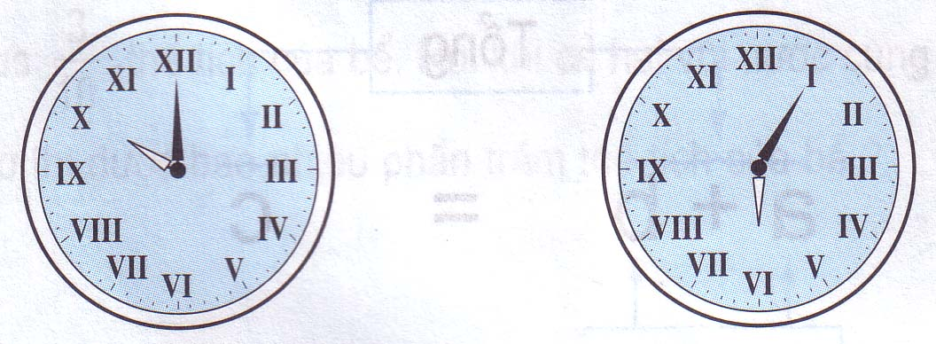
Toán
    Kiểm tra bài cũ:
    Viết số thích hợp vào chỗ chấm:
3 ngày = ... giờ
3 giờ 10 phút = .. . phút
72
190
Đồng hồ chỉ mấy giờ
10 giờ
6 giờ 5 phút

Slide 3
CHUẨN BỊ
- Sách giáo khoa Toán lớp 4; vở trắng; đồ dùng học tập.
- Tập trung nghe giảng và thực hiện đầy đủ các yêu cầu của giáo viên.

Slide 4
Toán
Tìm số trung bình cộng
YÊU CẦU CẦN ĐẠT
- Hiểu được nội dung bài về số trung bình cộng của nhiều số; thực hành được từng cách làm để tìm trung bình cộng của 2, 3, 4 số.
- Phát triển phẩm chất: tự tin, cẩn thận trong việc đọc đề, giải bài toán.
- Phát triển kỹ năng: biết cách thực hiện nhiều cách để tìm số trung bình cộng.

Slide 5
Toán
Tìm số trung bình cộng
Bài toán 1: Rót vào can thứ nhất 6 l dầu, rót vào can thứ hai 4l dầu. Hỏi nếu số lít dầu đó được rót đều vào 2 can thì mỗi can có bao nhiêu lít dầu?
Tóm tắt:
Bài giải
Tổng số lít dầu của hai can là:
6 + 4 = 10 (l dầu)
6 l
4 l
Số lít dầu rót đều vào mỗi can là:
10 : 2 = 5 (l dầu)
Đáp số : 5 lít dầu
? l
? l

Slide 6
☺ Lấy tổng số lít dầu chia cho 2 được số lít dầu rót đều vào mỗi can:
( 6 + 4) : 2 = 5 (l)
Toán
Tìm số trung bình cộng
Nhận xét:
- Muốn biết khi chia đều mỗi can có bao nhiêu lít ta làm thế nào?
Ta gọi số 5 là số trung bình cộng của hai số 6 và 4.
☺ Ta nói: Can thứ nhất có 6 lít, can thứ hai có 4 lít, trung bình mỗi can có 5 lít.

Slide 7
Tìm số trung bình cộng
Bài toán 2: Số học sinh của 3 lớp lần lượt là 25 học sinh, 27 học sinh, 32 học sinh. Hỏi trung bình mỗi lớp có bao nhiêu học sinh?
Tóm tắt
25 học sinh
27 học sinh
32 học sinh
? học sinh
? học sinh
? học sinh
Bài giải
Số học sinh trung bình mỗi lớp có:
(25+27+32) : 3 = 28 (học sinh)
Đáp số: 28 học sinh
Cách 1:
Tổng số học sinh của 3 lớp là:
25 + 27 + 32 = 84 (học sinh)
Cách 2:
Trung bình mỗi lớp có:
84 : 3 = 28 (học sinh)
Đáp số: 28 học sinh

Slide 8
Tìm số trung bình cộng
Bài toán 2: Số học sinh của 3 lớp lần lượt là 25 học sinh, 27 học sinh, 32 học sinh. Hỏi trung bình mỗi lớp có bao nhiêu học sinh?
Bài giải
Cách 1:
Tổng số học sinh của 3 lớp là:
25 + 27 + 32 = 84 (học sinh)
Trung bình mỗi lớp có:
84 : 3 = 28 (học sinh)
Đáp số: 28 học sinh
Cách 2:
Số học sinh trung bình mỗi lớp có:
(25+27+32) : 3 = 28 (học sinh)
Đáp số: 28 học sinh

Slide 9
Nhận xét:
Toán
Tìm số trung bình cộng
28 là số trung bình cộng của những số nào?
☺Số 28 là số trung bình cộng của ba số 25; 27 và 32
☺ Ta viết: ( 25 + 27 + 32 ) : 3 = 28

Slide 10
Toán
Tìm số trung bình cộng
Ghi nhớ:
Muốn tìm trung bình cộng của nhiều số, ta tính tổng của các số đó, rồi chia tổng đó cho số các số hạng.

Slide 11
Toán
Tìm số trung bình cộng
Bài 1.
Tìm số trung bình cộng của các số sau:
a) 42 và 52
b) 36; 42; và 57.
(42 + 52) : 2 = 47
(36+ 42+ 57): 3 = 45
c) 34; 43; 52 và 39
(34+ 43+ 52+ 39): 4 = 42
Muốn tìm trung bình của nhiều số ta làm thế nào?

Slide 12
Toán
Tìm số trung bình cộng
Bài 2. Bốn em Mai, Hoa, Hưng, Thịnh, lần lượt cân nặng là 36kg, 38kg, 40kg, 34kg. Hỏi trung bình mỗi em cân nặng bao nhiêu ki- lô- gam?
Bài giải:
Bốn em cân nặng số ki- lô- gam là:
36+ 38+ 40+ 34 = 148 (kg)
Trung bình mỗi em cân nặng số ki- lô- gam là: 148 : 4 = 37 (kg)
Đáp số: 37 kg

Slide 13
Toán
Tìm số trung bình cộng
Bài 3. Tìm trung bình cộng của các số tự nhiên
liên tiếp từ 1 đến 9.
(1+ 2+ 3+ 4+ 5+ 6+ 7 + 8+ 9): 9 = 5

Slide 14


Tiết học của chúng ta tạm dừng
Chúc các em chăm ngoan, học tốt !
Chào tạm biệt các em !

Slide 15
Toán
Tìm số trung bình cộng
Bài 1.
Tìm số trung bình cộng của các số sau:
a) 42 và 52
b) 36; 42; và 57.
(42 + 52) : 2 = 47
(36+ 42+ 57): 3 = 45
c) 34; 43; 52 và 39
d) 20; 35; 37; 65 và 73
(34+ 43+ 52+ 39): 4 = 42
(20+ 35+ 37+ 65+73): 5 = 46
Muốn tìm trung bình của nhiều số ta làm thế nào?

